Slide 1
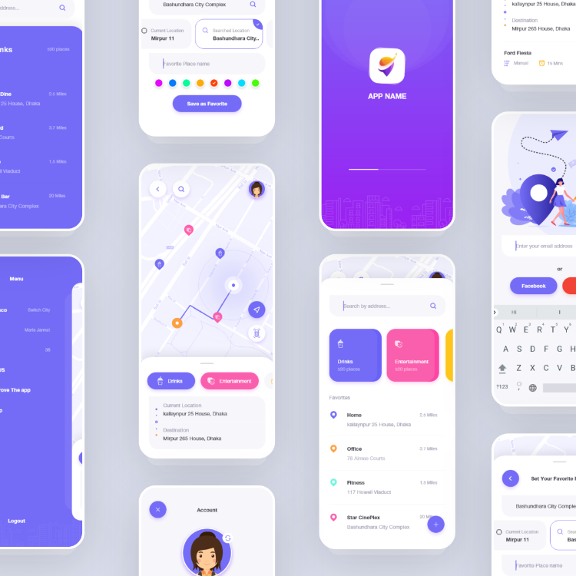

Матрешка
Приложение с интерактивной картой для навигации по университетскому пространству

Slide 2






Профиль команды
Елена Петренко
Спикер, аналитик
Дарья Дубоделова
Тестировщик
Никита Рыженков
Лидер, спикер
Артём Панюхин
Бизнес-аналитик
София Мулько
Разработчик
Полина Максимова
Дизайнер

Slide 3
Проблема
Неудобство и временные потери студентов при поиске и доступе к важным университетским местам, влияющим на их обучение и комфорт.
В настоящее время эту проблему решают следующими способами: Сейчас студенты могут использовать популярные навигационные карты, информацию от университета и группы в Вконтакте и Телеграме.
Они неэффективны, потому что информация не всегда расположена удобно и является актуальной. Так же отсутствует некоторый функционал, который влияет на удобство

Slide 4


Целевая аудитория
Включает студентов первого курса ТюмГу, которым нужна помощь в ориентации по университетскому пространству, ведь многим студентам тяжело ориентироваться в новом пространстве с малознакомыми людьми, приложение поможет им в поиске нужной аудитории или корпуса, места для отдыха или учебы, поможет найти подходящее место для перекуса.

Slide 5
Предлагаемая идея
Создание мобильного приложения со списком организаций-партнеров, а также кампусных мест
Например: библиотеки, кофейни, коворкинги и спортивные объекты, чтобы студенты могли легко найти нужное место.

Slide 6
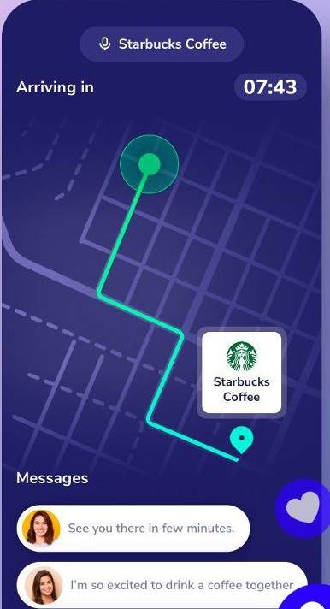
Продукт проекта
Основные функции / возможности:
Предоставление автономной карты
Запись (запись на участие, на вступление в студенческое объединение)
Построение маршрутов до нужных мест
Уведомления о мероприятиях
Сценарий использования:
скачивание приложения -> регистрация и авторизация -> указание информации о себе и своих предпочтений в активности -> использование

Slide 7
Технологии используемые в решение
01
02
03
04
05
Язык программирования
Распознавание речи
Аналитика больших данных
Искусственный интеллект
Разработка кроссплатформенных приложений

Slide 8



Технические параметры продукта
Скорость
Производительность
Точность определения геолокации
Уровень готовности технологии: TRL № 1

Slide 9
Конкурентный анализ
Критерии | Наш проект «Матрёшка» | 2Гис | Социальные сети (группы) «Абитуриент ТюмГу» | Официальный сайт «Тюменский Государственный университет» | Чат-бот в Telegram «Единый деканат» | Яндекс Карты
Целевая аудитория | Студенты,преподаватели, рабочий персонал университета | Граждане женского и мужского рода, различных профессий и видов занятости, с разным уровнем дохода | Студенты, абитуриенты ТюмГу | Студенты,преподаватели, рабочий персонал университета,абитуриенты | Студенты,абитуриенты ТюмГу | Граждане женского и мужского рода, различных профессий и видов занятости, с разным уровнем дохода
Юзабилити/количество кликов | от 1 до 3 кликов | от 1 до 3 кликов | от 2 до 5 кликов. Иногда нужно потратить достаточно времени для поиска информации | От 1 до 5 кликов. Сайт удобен как для студентов, так и для абитуриентов университета | от 2 до 3 кликов | от 1 до 3 кликов
Доступность информации о предстоящих событиях | Push-уведомления о предстоящих событиях, акциях в кофейнях, свободных местах в коворкингах | Отстутствуют | Отстутствуют | Отстутствуют | Отстутствуют | Отстутствуют
Работа в автономном режиме | Отстутствует | Приложение поддерживает работу без интернета. Это удобно в случае отсутствия сетевого подключения | Отстутствует | Отстутствует | Отстутствует | Приложение поддерживает работу без интернета. Это удобно в случае отсутствия сетевого подключения
Функциональность | Возможность построения маршрута, определение времени прибытия,создание меток для сохранения важных мест,карта помещений и корпусов,навигация внутри них;адреса корпусов,список организаций-партнеров | Возможность построения маршрута, определение времени прибытия,создание меток для сохранения важных мест | Отстутствует | список организаций-партнеров | Возможность выбора категории вопроса | Возможность построения маршрута, определение времени прибытия,создание меток для сохранения важных мест

Slide 10




Уникальность нашего проекта
Объединение важных функций для первокурсников в одном приложении
Быстрая возможность поиска нужной информации в приложении
Быстрая работа приложения
Информация о предстоящих событиях в университете

Slide 11
Гипотезы проекта
Гипотеза
60% первокурсников плохо ориентируются в пространстве университета и затрудняются в поиске нужной информации
Способ проверки
Опрос среди студентов первого курса ТюмГУ
Целевое количество респондентов
30-40

Slide 12

Вопросы для опроса
1. Тяжело ли вам ориентироваться в пространстве университета?
2. Насколько сложно вам найти информацию про университет и предстоящие мероприятия?
3. Как часто вы пользуетесь различными картами для поиска необходимого места?
4. Сколько бы вы заплатили за такое приложение?
5. Как вы считаете, это приложение полезно для студента старше первого курса?
6. Нужен ли дополнительный функционал в приложении, если да, то какой?

Slide 13
Подтверждение гипотезы
77 первокурсников поучаствовали в проведённом опросе, по итогам которого 54% опрошенных плохо ориентируются в пространстве университета, что не до конца, но в большей степени подтверждает нашу гипотезу.
Также 57% опрошенных ответили, что им сложно найти информацию про университет и предстоящие мероприятия. Здесь гипотеза подтверждается.

Slide 14
Объем рынка
Динамика рынка
Рынок навигационных приложений стабилен и востребован: основываясь на статистике запросов Яндекса, поиск навигации по университету держится на стабильном уровне и возрастает в сентябре, что подтверждает актуальность удобной навигации в начале учебного года.
Основные «игроки» на рынке
Основными игроками на данном рынке являются известные электронные справочники с картами городов, такие как 2ГИС, Яндекс.Карты
Планируемая доля рынка
Наша целевая аудитория позволяет нам стремиться занять около 7% рынка, так как наше приложение предоставляет ориентированный на студентов и простой поиск.

Slide 15
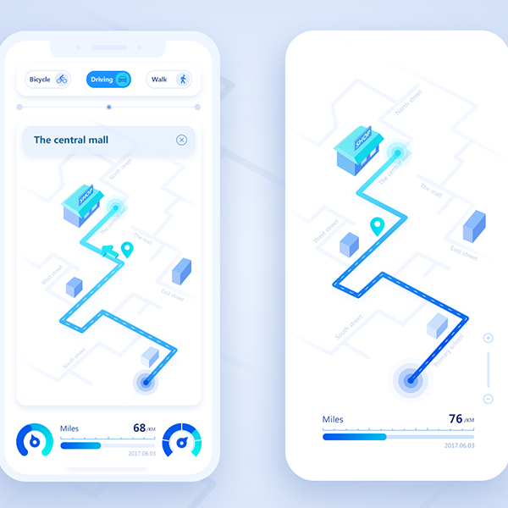
Модель монетизации
Маркетинг и продвижение
Партнеры
Модель монетизации: Подписочная модель монетизации, подразумевающая регулярную оплату для предоставления возможности пользования
Стоимость и регулярность: Пользователи оплачивают подписку в размере 49 рублей каждый месяц
Основные каналы сбыта: Подписка, которая оформляется после скачивания приложения
Ценностное предложение: Мы предоставляем уникальное приложение по поиску информации, нужных мест и кабинетов
Основные каналы взаимодействия с пользователем: приложение, сайт ТюмГУ, реклама Вконтакте, программа лояльности «Вместе»
Тюменский Государственный Университет

Slide 16
Ресурсы
Задача | Дата начала | Дата завершения | Ответственный
Исследование и анализ требований пользователей к онлайн навигационной карте. | 15.01.2024 | 27.01.2024 | Артем П.
Проектирование пользовательского интерфейса онлайн навигационной карты. | 28.01.2024 | 18.02.2024 | Полина М.
Согласование проекта с ТюмГу | 19.02.2024 | 1.03.2024 | Никита Р.
Разработка системы поиска, которая позволяет пользователям найти конкретные адреса, места или ближайшие точки интереса на карте | 2.03.2024 | 2.04.2024 | Софья М.
Создание системы обратной связи и отзывов пользователей, чтобы пользователи могли оценить и комментировать предоставляемую навигационную карту. | 3.04.2024 | 3.05.2024 | Софья М.
Тестирование и отладка всей функциональности онлайн навигационной карты, чтобы обеспечить ее надежную и стабильную работу. | 4.05.2024 | 5.07.2024 | Софья М.
Запуск приложения | 01.09.2024 | 31.12.2025 | Дарья Д.
Общий срок реализации проекта: 15 месяцев

Slide 17
Финансовый план
Доходы: | Март | Апрель | Сентябрь | Октябрь -Декабрь | Январь-июнь | Июль-Август | Сентябрь
Выручка от продажи продукции (цена продукта * количество продаж) |  |  | 78 400 | 78 400 | 47 040 | 4900 | 10800
Инвестиции / гранты / кредиты (если есть)
Расходы:
Заработная плата специалистов:
- Разработчик приложения | 80 000 | 80 000
- Дизайнер | 25 000
- Поддержка приложения |  |  | 25000 | 25000 | 25000 | 25000 | 25000
Рекламный бюджет |  |  | 75 000 |  |  |  | 30000
Комиссия за выход в магазины приложений (Play Market, App Store)
ИТОГО (доходы – расходы) | -105000 | -80000 | -41600 | +53400 | +22040 | -20100 | +23400

Slide 18
Результаты
Количественные результаты:
До 1600 новых пользователей каждый год
2. Средняя оценка приложения в GetApps и AppGallery – не ниже 4,6 за первые 3 месяца с даты публикации
3. Около 60% пользователей оставили отзыв, из которых 85% считают приложение полезным
4. В первые пол года первокурсники используют приложение как минимум 5 дней в неделю, далее не менее 3 дней вплоть до окончания первого курса
Качественные результаты:
Первокурсники экономят большое количество времени и ресурсов
2. Минимальное время для поиска необходимого места
3. Добавление событий и обновления карты происходят регулярно и своевременно
4. Первокурсники активнее участвуют в различных мероприятиях

Slide 19
Выводы
Проект целесообразен для реализации по следующим причинам:
- по результатам опроса первокурсники заинтересованы в создании проекта
- проект окупаем
В среднесрочной перспективе (3-5 лет) мы планируем привлечь больше университетов в приложение и разработать функционал для студентов старше первого курса

